Slide 1
Wstęp do teorii niepewności pomiaru
Danuta J. Michczyńska
Adam Michczyński

Slide 2
Podstawowe informacje:
Strona Politechniki Śląskiej: www.polsl.pl
Instytut Fizyki / strona własna Instytutu / Dydaktyka / Laboratoria Studenckie
Pracownia Fizyczna 1 w Gliwicach
Pracownia Fizyczna 2 w Gliwicach
FORMULARZE
STRONA TYTUŁOWA
KARTA POMIAROWA
OPRACOWANIE WYNIKÓW POMIARÓW - materiały do pobrania
SPIS ĆWICZEŃ
Instrukcje do pobrania poprzez Platformę Zdalnej Edukacji
Zaloguj się jako gość

Slide 3
Pomiary fizyczne
Są dokonywane tylko ze skończoną dokładnością.
Powodem - niedoskonałość przyrządów pomiarowych i nieprecyzyjność naszych zmysłów biorących udział w obserwacjach.
Podawanie samego tylko wyniku pomiaru – niewystarczające
Opracowanie pomiarów winno zawierać także miarę ich wiarygodności, czyli niepewność pomiaru.

Slide 4
Rodzaje błędów pomiaru
Błąd przypadkowy spowodowany jest losowym odchyleniem wyniku pomiaru od wartości rzeczywistej. Wynik kolejnego pomiaru jest inny, lecz szansa uzyskania wyników tak większych, jak i mniejszych od wartości rzeczywistej jest w przybliżeniu taka sama.
Rys. 1. Losowy rozrzut wyników pomiarów wokół wartości rzeczywistej ilustrujący występowanie błędu przypadkowego.

Slide 5
Rodzaje błędów pomiaru
Z błędem systematycznym mamy do czynienia, gdy przy powtarzaniu pomiaru występuje ta sama różnica między wynikami pomiarów a wartością rzeczywistą, natomiast rozrzut wyników poszczególnych pomiarów jest niewielki lub nie występuje w ogóle.
Rys. 2. Błąd systematyczny.

Slide 6
Rodzaje błędów pomiaru
Błąd gruby to różnica między wynikiem pomiaru i wartością rzeczywistą, na ogół bardzo duża, powstała wskutek nieumiejętności użycia danego przyrządu, pomyłek przy odczytywaniu i zapisie wyników, itp.
Rys. 3. Błąd gruby.

Slide 7
Błąd pomiaru
Błąd = x_{i} – x₀
Błąd – to różnica pomiędzy wartością zmierzoną i rzeczywistą
Rys. 4. Rozrzut wyników pomiarów x_{i} wokół wartości rzeczywistej x₀.

Slide 8
Niepewności pomiarowe – dokumenty
ISO/IEC Guide 98-3:2008 Uncertainty of measurement - Part 3: Guide to the expression of uncertainty in measurement (GUM:1995)
Wyrażanie niepewności pomiaru. Przewodnik, Główny Urząd Miar, Warszawa 1999, ISBN 83-906546-1-X

Slide 9
Niepewność pomiaru
parametr związany z rezultatem pomiaru,
charakteryzujący rozrzut wyników,
można go, w uzasadniony sposób przypisać, wartości mierzonej.
Niepewność pomiarową wielkości x oznaczamy symbolem u(x)

Slide 10
Różne miary niepewności
Niepewność maksymalna Δx – staramy się określić przedział, w którym mieszczą się wszystkie wyniki pomiaru x_{i}, aktualnie wykonane i przyszłe. Niepewność maksymalna jest miarą deterministyczną, gdyż twierdzimy, że wartość prawdziwa zawarta jest na pewno w przedziale x₀ ± Δx. Niepewność maksymalna jest stosowana w określonych sytuacjach, np. jako miara dokładności elektrycznych przyrządów pomiarowych.
Niepewność standardowa u(x) – oszacowanie odchylenia standardowego - Rezultat pomiaru to zmienna losowa - Jej rozrzut charakteryzuje odchylenie standardowe - pierwiastek z średniej wartości kwadratu różnicy wartości zmierzonej i rzeczywistej - Nie znamy wartości rzeczywistej -> nie znamy dokładnej wartości odchylenia standardowego

Slide 11
Różne miary niepewności
Rys. 5. Porównanie przedziałów niepewności pomiaru określonych przy pomocy modelu statystycznego (x₀-u;x₀+u) i deterministycznej teorii niepewności maksymalnej (x₀-Δx;x₀+Δx).

Slide 12
Niepewność typu A
Wyznaczanie niepewności w oparciu o serię wyników pomiarów, przy których występuje rozrzut statystyczny nazywany jest obliczaniem niepewności metodą A.
Wynik pomiarów określamy jako wartość średnią z serii pomiarów.
Niepewność standardową pomiaru (wyznaczenia wartości średniej) określamy podając wartość odchylenia standardowego wartości średniej.

Slide 13
Niepewność typu A
Średnia arytmetyczna:
Wartość średnia - estymator wartości oczekiwanej:
Odchylenie standardowe pojedynczego pomiaru:
Odchylenie standardowe wartości średniej:

Slide 14
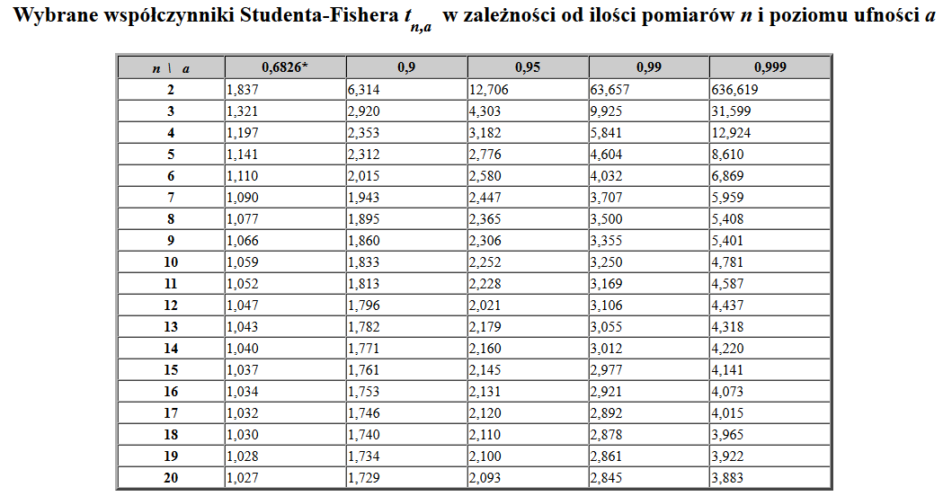
Niepewność typu A
Dla krótkich serii pomiarowych odchylenie standardowe średniej należy pomnożyć przez współczynnik Studenta-Fischera:

Slide 15
Niepewność typu A
Średnia ważona:
Poszczególnym wynikom pomiarów przypisujemy wagi w_{i} równe kwadratowi odwrotności ich niepewności:
Średnia ważona:
Niepewność średniej ważonej:

Slide 16
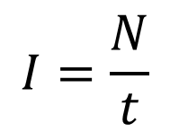

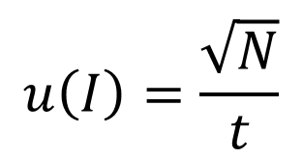
Niepewność typu A
Rejestracja promieniowania jonizującego
Niepewność N zliczeń zarejestrowanych w czasie t
$$u\left(N\right)=\sqrt{N}$$
$$I=\frac{N}{t}$$
$$u\left(I\right)=\frac{\sqrt{N}}{t}$$

Slide 17
Niepewność typu B
A co w przypadku, gdy nie występuje statystyczny rozrzut wyników (wszystkie pomiary dają ten sam wynik)?
Główną przyczyną niepewności pomiaru jest niepewność przyrządu pomiarowego (niepewność wzorcowania).
Przyrząd pomiarowy powinien gwarantować taką dokładność, aby wynik pomiaru x_{i} różnił się od wartości rzeczywistej nie więcej niż o działkę elementarną

Slide 18
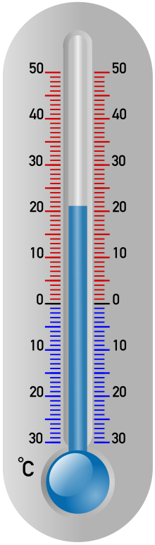
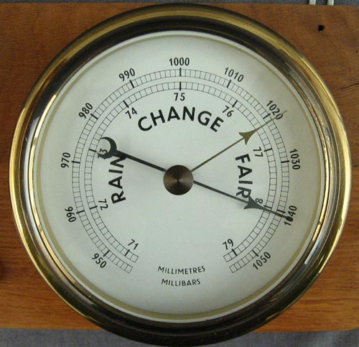
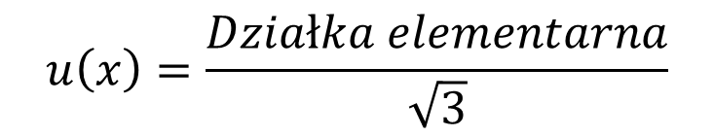
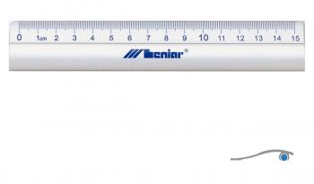
Niepewność typu B
Proste przyrządy pomiarowe

Slide 19
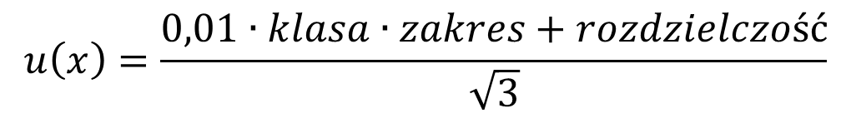
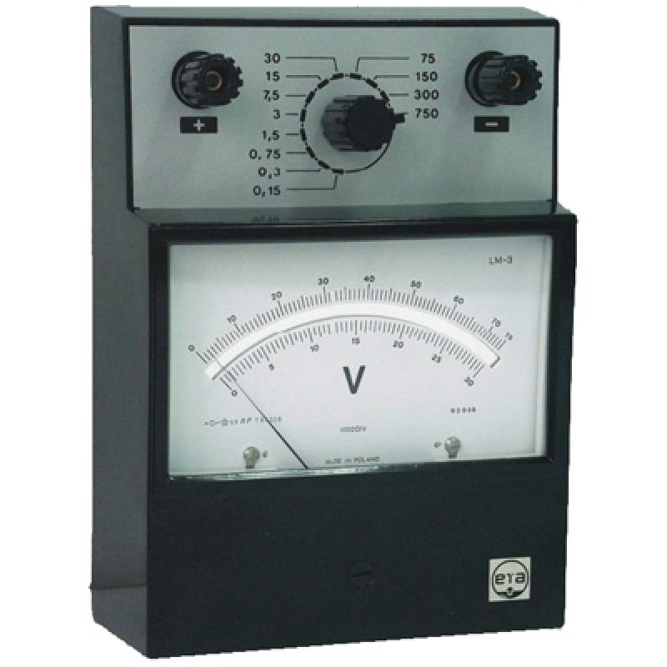
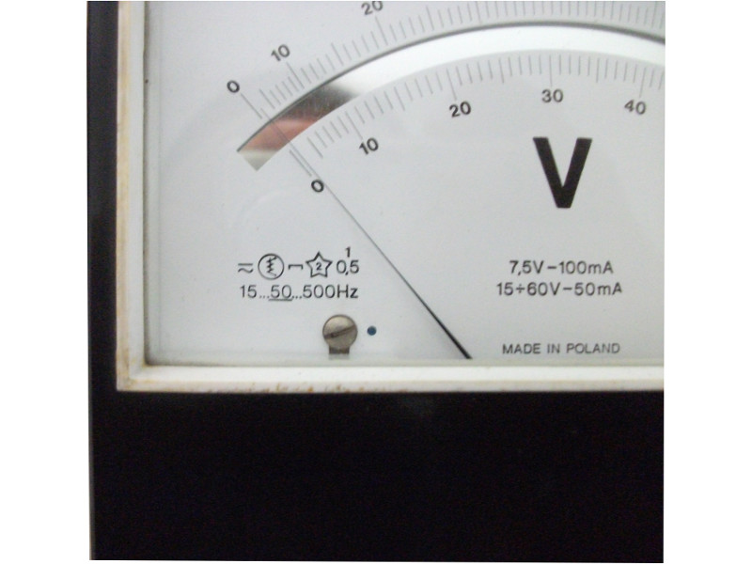
Niepewność typu B
Mierniki elektromagnetyczne analogowe
zakres
Klasa (podana w %)

Slide 20
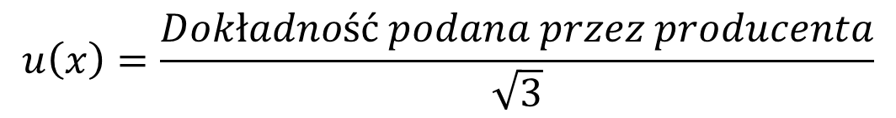
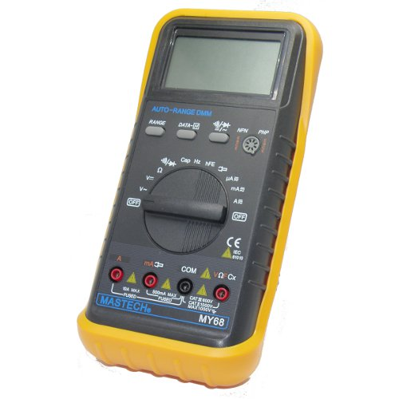
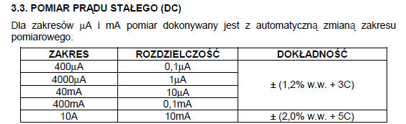
Niepewność typu B
Mierniki cyfrowe

Slide 21
Niepewność całkowita
Niepewność całkowitą wyznaczamy uwzględniając wszystkie czynniki określające niepewność tzn. niepewność wynikającą z rozrzutu statystycznego wyników pomiarów, niepewność przyrządu pomiarowego a także niepewność eksperymentatora.
Najczęściej mamy jednak do czynienia z dwoma pierwszymi czynnikami. Niepewność całkowitą wyliczamy w oparciu o prawo dodawania dyspersji (wariancji).
Dla zmiennych losowych niezależnych:
u_{c}(x) – niepewność całkowita,
u_{A}(x) – niepewność obliczona z rozrzutu statystycznego serii wyników pomiarów,
u_{B}(x) – niepewność obliczona inną drogą niż z rozrzutu wyników (w powyższym przypadku na podstawie dokładności przyrządu pomiarowego)

Slide 22
Prawo przenoszenia niepewności
Wiele wielkości fizycznych jest wyznaczanych metodą pomiarów pośrednich.
Funkcja jednej zmiennej:
Niepewność u(x) jest mała w porównaniu z wartością mierzoną x
Funkcja wielu zmiennych:

Slide 23
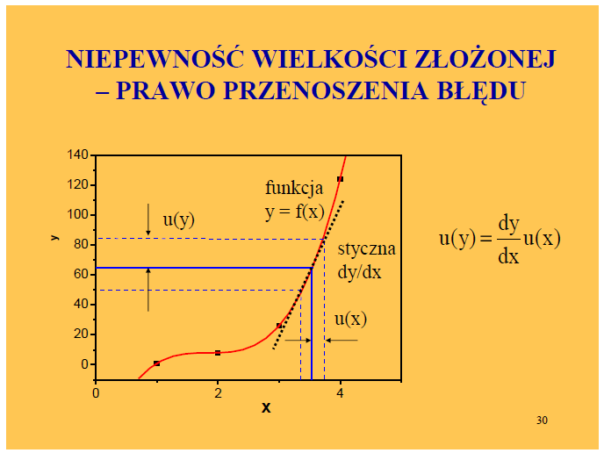
Prawo przenoszenia niepewności
http://home.agh.edu.pl/~zak/downloads/RNP-2.pdf

Slide 24
Zapis wyniku końcowego
Niepewność podajemy z dokładnością do dwóch cyfr znaczących, np.: u(g) = 0,0287532 m/s² → u(g) = 0,029 m/s²
Wynik pomiaru zaokrąglamy do tego samego miejsca dziesiętnego, co niepewność, np.: g = 9,8662317 m/s² → g = 9,866 m/s²
Zapisujemy wynik końcowy wraz z niepewnością i jednostką, np: g = 9,866 m/s²; u(g) = 0,029 m/s² lub g = 9,866(29) m/s²
Porównujemy otrzymany wynik z wartością tablicową - czy w granicach pojedynczej (podwojonej/potrojonej) niepewności wynik jest zgodny z wartością tablicową?

Slide 25
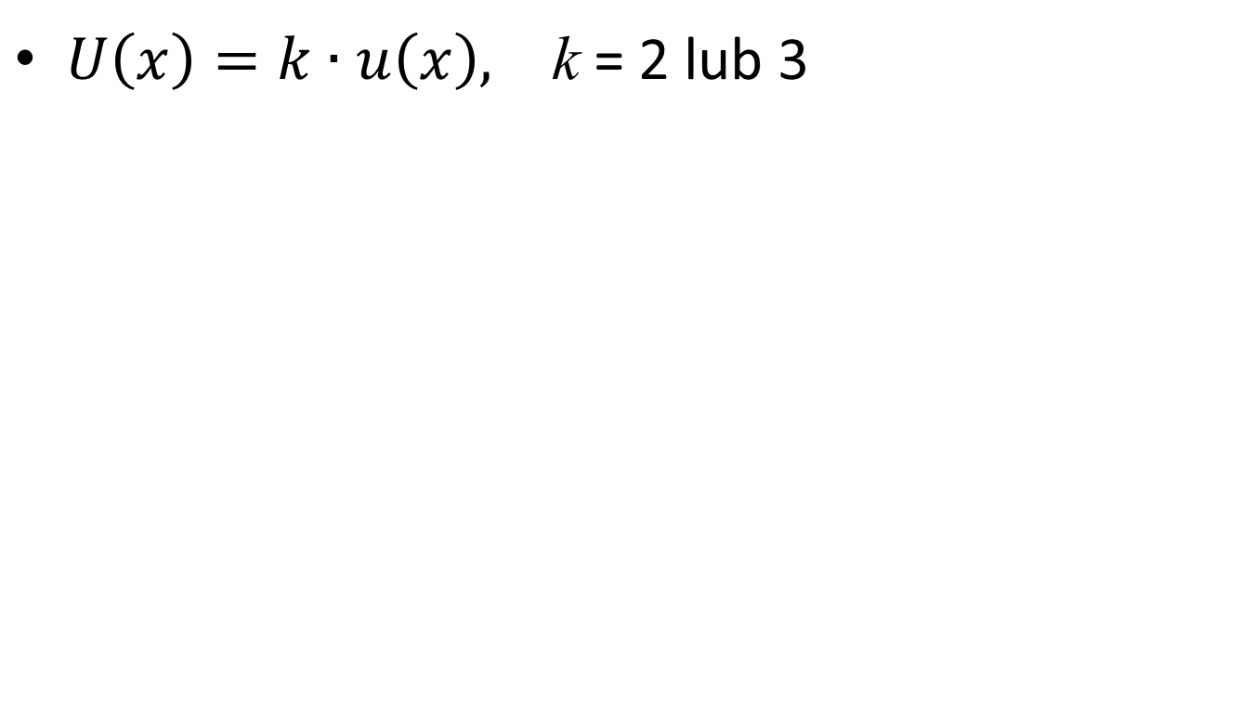
Niepewność rozszerzona

Slide 26
Wykresy
Przy rysowaniu wykresów należy stosować się do kilku zasad:
Wykres powinien być możliwie duży (co najmniej połowa kartki A4)
Wykresy sporządzamy przy użyciu komputera
Ponadto:

Slide 27
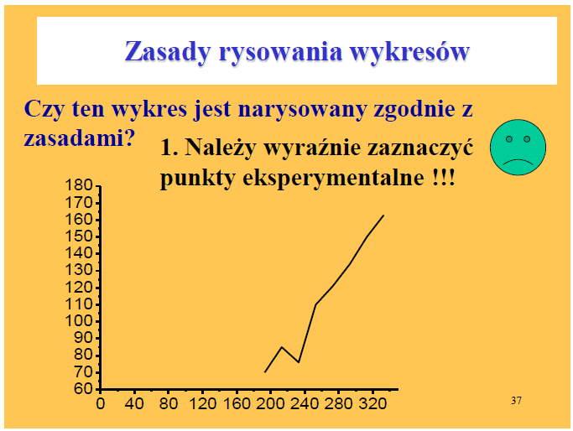
Wykresy
http://home.agh.edu.pl/~zak/downloads/RNP-2.pdf

Slide 28
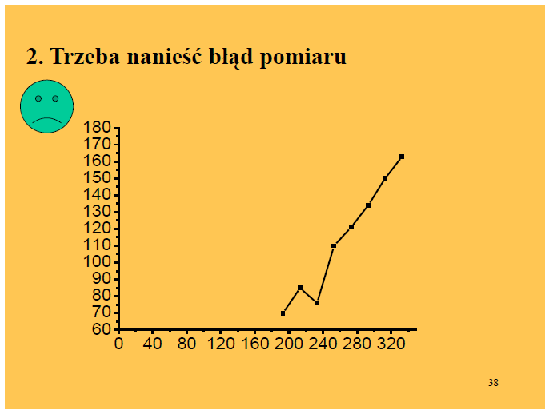
Wykresy
http://home.agh.edu.pl/~zak/downloads/RNP-2.pdf

Slide 29
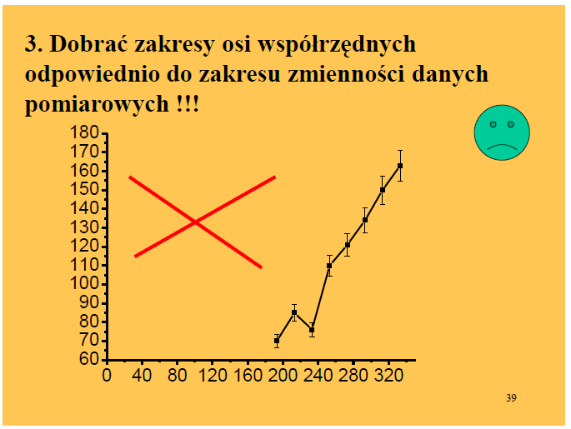
Wykresy
http://home.agh.edu.pl/~zak/downloads/RNP-2.pdf

Slide 30
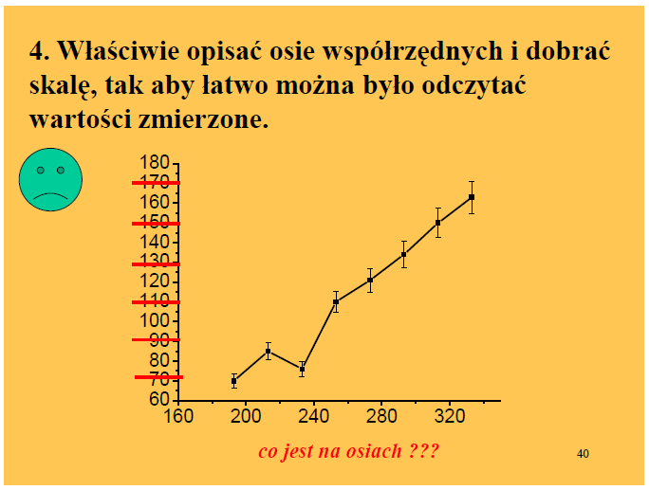
Wykresy
http://home.agh.edu.pl/~zak/downloads/RNP-2.pdf

Slide 31
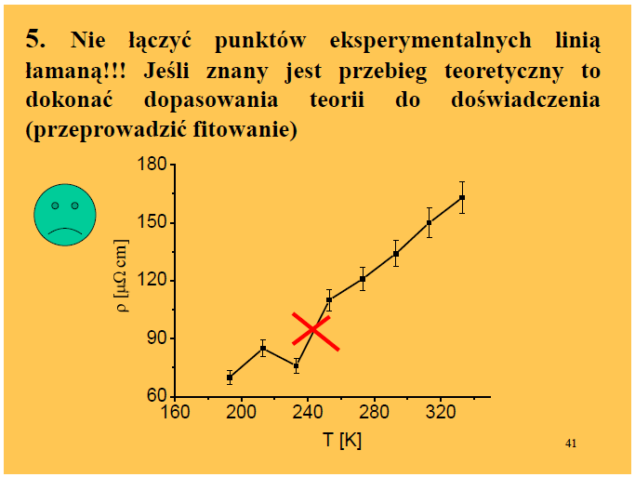
Wykresy
http://home.agh.edu.pl/~zak/downloads/RNP-2.pdf

Slide 32
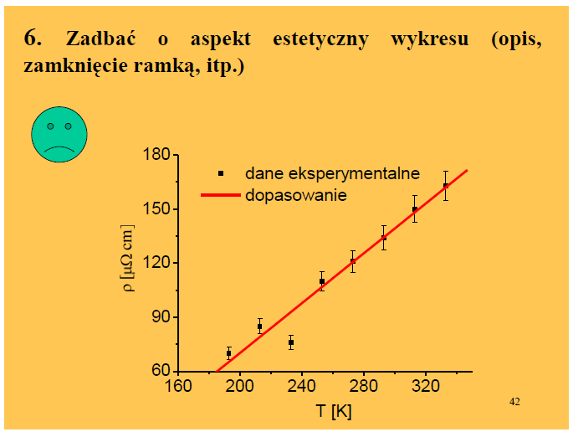
Wykresy
http://home.agh.edu.pl/~zak/downloads/RNP-2.pdf

Slide 33
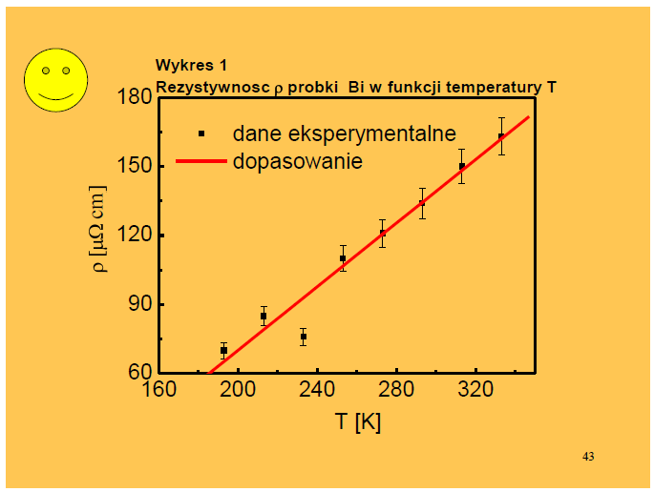
Wykresy
http://home.agh.edu.pl/~zak/downloads/RNP-2.pdf

Slide 34
Wykresy
Wykres może nie tylko ilustrować zależność między mierzonymi wielkościami, ale również może być pomocny w wyznaczeniu interesującej nas wielkości. Np. wartości okresów w funkcji pierwiastka z długości wahadła układają się na linii prostej.
Jej równanie: jest zgodne z ogólnym równaniem prostej:

Slide 35
Regresja liniowa
Istnieje metoda statystyczna, tzw. metoda regresji liniowej, pozwalająca najlepiej dopasować prostą do danych pomiarowych. Metoda pozwala obliczyć wartość współczynnika nachylenia prostej (a) i jego odchylenie standardowe (s(a)), jak również wartość wyrazu wolnego i jego odchylenie standardowe.
Dopasowanie prostej do punktów pomiarowych można zrealizować np. przy użyciu funkcji REGLINP w arkuszu kalkulacyjnym Excel

